Slide 1
Peilingstoetsen wiskunde
Johan Deprez
Leuven, 5/12/15
slides: mijn KU Leuven website (via wie-is-wie)

Slide 2





Wie ben ik?
verantwoordelijke voor de Specifieke Lerarenopleiding wiskunde KU Leuven
(en een verleden als
docent wiskunde in het economisch onderwijs aan de hogeschool/universiteit
verantwoordelijke voor de Specifieke Lerarenopleiding wiskunde aan de Universiteit Antwerpen)

Slide 3
kennismaking
leraar derde graad aso 6-8u?
leraar derde graad aso 3-5u?
leraar derde graad tso/kso 6-8u
leraar derde graad tso/kso 2-5u?
geen leraar?
jouw school betrokken bij afname peiling wiskunde 3de graad (2014)?

Slide 4
Situering

Slide 5
Eindtermen en peilingen
Vlaamse overheid voerde eindtermen in
…
peilingstoetsen onderzoeken of de leerlingen de eindtermen behalen
sinds 2002
in opdracht van de Vlaamse overheid
http://www.ond.vlaanderen.be/curriculum/peilingen/
uitgevoerd door de KU Leuven
http://ppw.kuleuven.be/home/onderzoek/peilingsonderzoek
gespecialiseerd team dat voor alle peilingen instaat
aangevuld met wisselende specialisten per vak

Slide 6
Peilingskalender wiskunde
basisonderwijs: 2002 en 2009 (en 2016)
eerste graad B-stroom: 2008
eerste graad A-stroom: 2009
tweede graad aso: 2011
(geen peiling tweede graad kso/tso)
derde graad bso PAV: 2013
derde graad aso/kso/tso: 2014
gedetailleerde rapportering 3de graad wiskunde
http://www.ond.vlaanderen.be/curriculum/peilingen/secundair-onderwijs/peilingen/colloquiumwiskunde.htm

Slide 7
Peiling eerste graad A-stroom

Slide 8
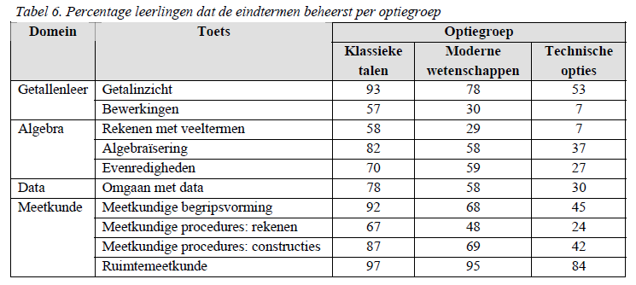
Peiling eerste graad A-stroom

Slide 9
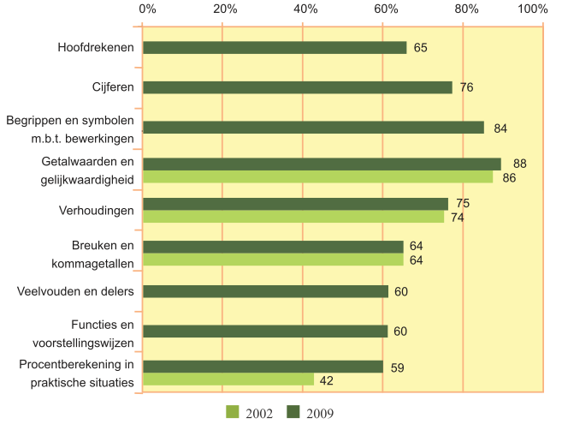
Peilingen basisonderwijs

Slide 10
Peiling wiskunde 2de graad aso
één set ET voor hele aso
resultaten:
beter dan in eerste graad
blijven eerder matig
grote verschillen tussen studierichtingen
Klassieke Talen en Wetenschappen eerder goed
Humane wetenschappen: ronduit alarmerend

Slide 11
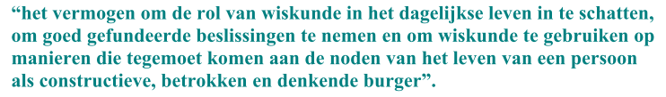
Internationale onderzoeken wiskunde
PISA
OESO (+ andere landen)
15-jarigen
leesvaardigheid – wiskundige geletterdheid – wetenschap-pelijke geletterdheid
2000 – 2003 – 2006 – 2009 – 2012
niet vanuit ggd van curricula, maar vanuit een visie op doel van wiskundeonderwijs
(TIMSS Advanced)
eind so, gericht op de wiskundig sterke leerlingen
(nog?) niet deelgenomen

Slide 12
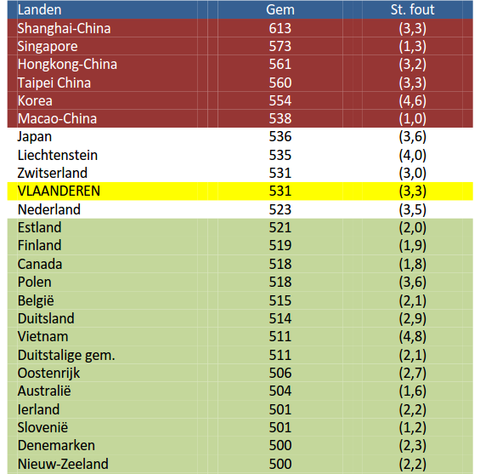
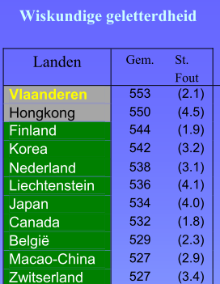
PISA 2012 versus PISA 2003

Slide 13
Peiling wiskunde 3de graad 2014

Slide 14
Drie ‘deelpeilingen’
kso/tso: (basis)eindtermen (voor alle leerlingen)
aso – basis: eindtermen (voor alle leerlingen) bij
aso zonder pool wiskunde en wetenschappen
aso zonder pool wiskunde, maar met pool wetenschappen
aso met pool wiskunde
aso – specifieke eindtermen: supplementaire eindtermen alleen voor leerlingen met pool wiskunde

Slide 15
Domeinen
aso – basis
reële functies / exponentiële functies / goniometrische functies / afgeleiden / problemen oplossen met functies en afgeleiden / statistiek
aso – SET
algebra / analyse / ruimtemeetkunde / statistiek, kansrekening en discrete wiskunde
per school worden 3 (basis) of 2 (SET) getoetst
vaak basis en SET in zelfde school
met de gebruikelijke ICT

Slide 16
Maken van de toetsen
4 full-time toetsontwikkelaars (= gedetacheerde wiskundeleraren)
gedurende één jaar
650 opgaven met verbetersleutel
feedback door interne stuurgroep
feedback door externe experten
proefafname bij leerlingen
kalibratietoets
verdelen van opgaven over toets en paralleltoets
paralleltoetsen
equivalent met de peilingstoetsen
kunnen door scholen gratis gebruikt worden
feedback mogelijk
www.ond.vlaanderen.be/toetsenvoorscholen

Slide 17
Opstellen van de meetschaal
kalibratietoets bij ong. 500 leerlingen bepaalt moeilijkheidsgraad van elke opgave
groep externe experten bepaalt na afname van toets (maar zonder resultaten te kennen) waar de lat gelegd wordt
‘lat’ verdeelt zowel opgaven als leerlingen in twee groepen
leerlingen die eindtermen behalen
opgaven boven de cesuur
leerlingen die eindtermen niet behalen
opgaven onder de cesuur

Slide 18
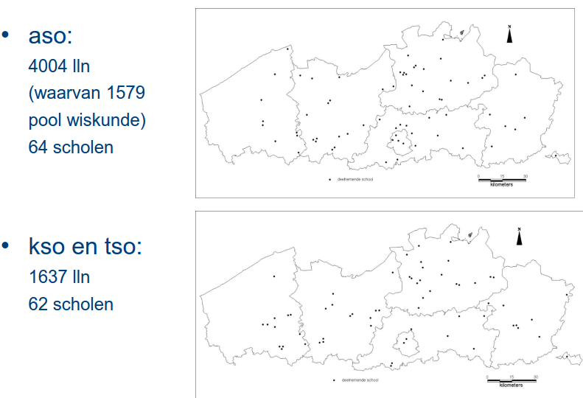
De steekproeven

Slide 19
Voorbeeldopgaven

Slide 20
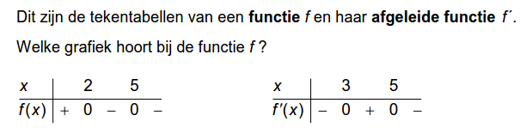
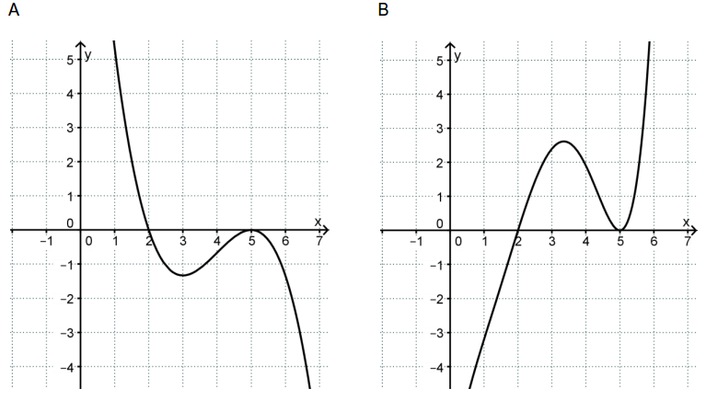
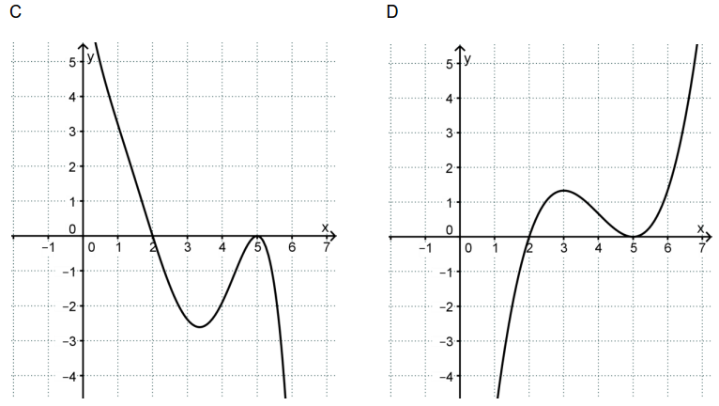
aso basis, afgeleiden
opgave onder de cesuur
A: 74%, B:2%, C: 18%, D: 4%

Slide 21
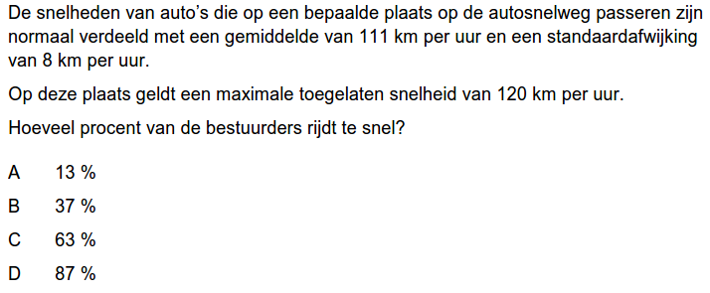
aso basis, statistiek
onder de cesuur
A: 70%, B: 18%, C: 3%, D: 7%

Slide 22
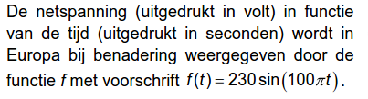

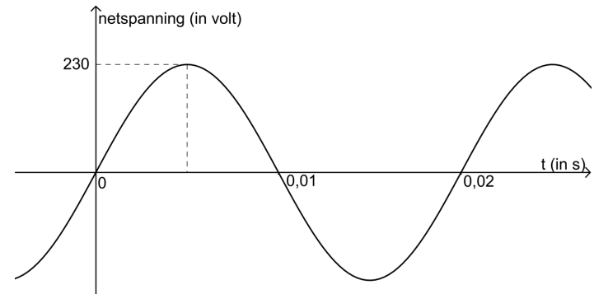
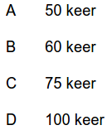
aso basis, goniometrische functies
opgave boven de cesuur
A: 22%, B: 16%, C: 10%, D: 49%

Slide 23
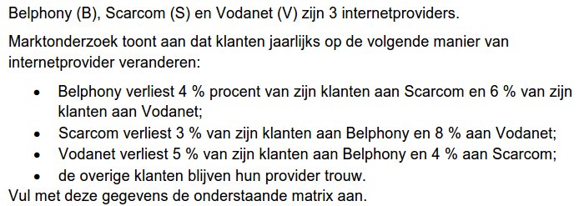
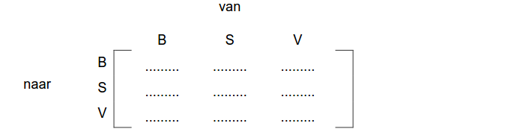
aso SET, algebra
opgave onder de cesuur; correct: 66%

Slide 24
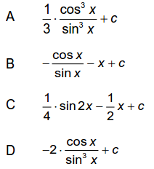

aso SET, analyse
opgave onder de cesuur
A: 10%, B: 47%, C: 20%, D: 18%

Slide 25
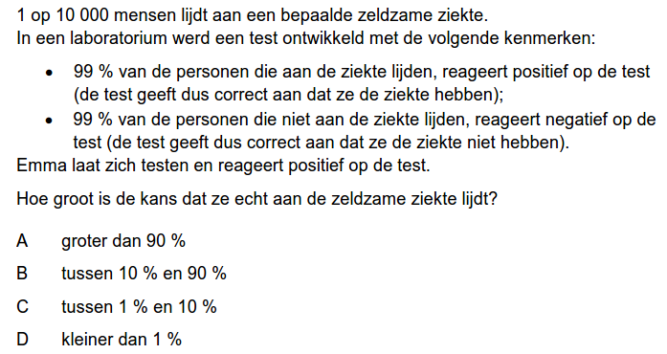
aso SET, statistiek, kansrekening en discrete wiskunde
opgave boven de cesuur
A: 51%, B: 4%, C: 9%, D: 35%

Slide 26
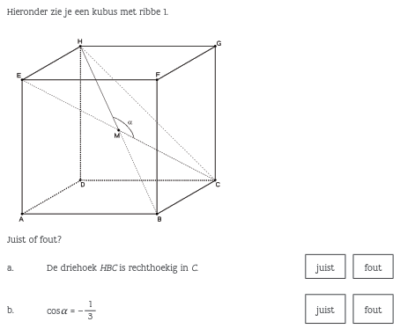
aso SET, ruimtemeetkunde
boven de cesuur
31% beide deelvragen juist

Slide 27
Resultaten

Slide 28
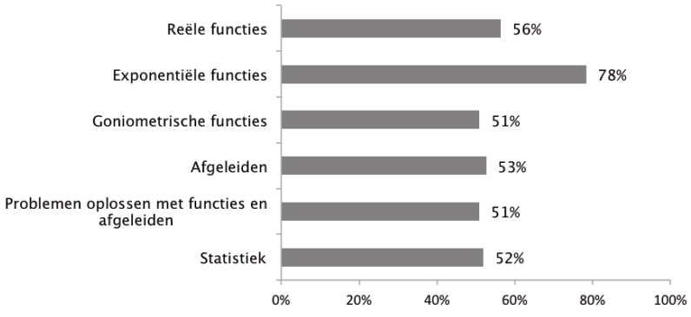
aso - basisvorming

Slide 29
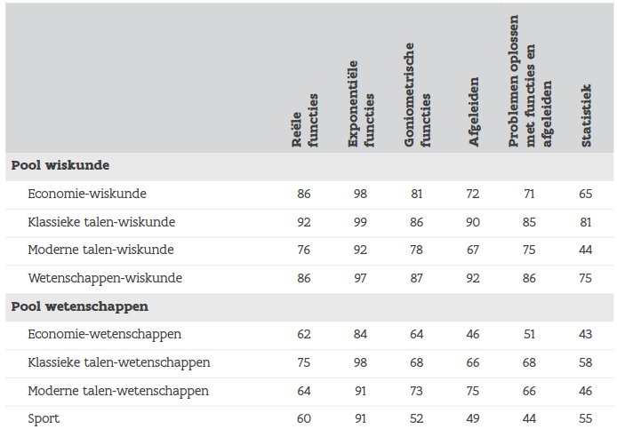
Grote verschillen volgens studierichting

Slide 30
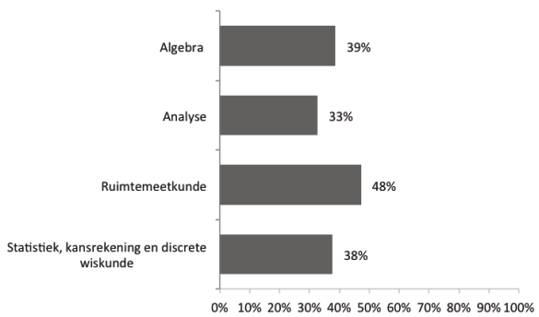
aso – specifieke eindtermen

Slide 31
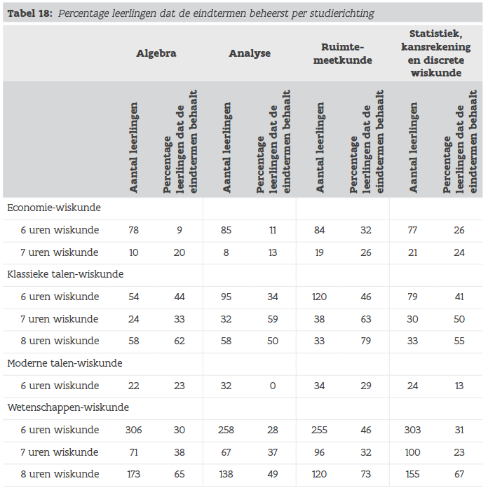
Verschillen volgens aantal uur wiskunde

Slide 32
Samenvatting resultaten
 | tkso | aso basis | aso SET
minimumpakket wiskunde | − − − | − − | n.v.t.
pakket wiskunde tussenin | −/+ | −/+ | n.v.t.
maximumpakket wiskunde | ++ | ++ | −

Slide 33
Enkele reflecties

Slide 34
Peiling versus examen
twee belangrijke verschillen
leerinhouden van hele 3de graad // van afgelopen maanden
leerlingen hebben zich niet // wel voorbereid
peiling peilt naar parate kennis en vaardigheden!
weerspiegeld in opzet peiling
vragen zijn opgesteld vanuit deze invalshoek
‘formularium’
reflectie
opgedane kennis en vaardigheden beklijven onvoldoende
mentaliteitswijziging bij leraren en leerlingen (!) nodig
(nog) meer inzetten op inzichtelijk leren
voldoende ‘herhaling’ inbouwen

Slide 35
aso pool wiskunde
… en vergelijkbare groep in tkso?
dubbele boodschap
ET basis: goed
SET: onvoldoende
bijsturen?
didactiek (zie vorige slide)
oriëntatie van leerlingen
maar tegelijk: voldoende leerlingen blijven motiveren voor STEM-richtingen
meer uitdaging bieden in 2de graad?

Slide 36
Evolutie in de tijd?
eerste peiling derde graad wiskunde: nulmeting!
maar natuurlijk is er veel veranderd…
beduidend minder lestijd voor wiskunde dan (veel) vroeger
andere inhouden en klemtonen
meer statistiek
integratie van IT
meer aandacht voor de relatie met andere disciplines
minder aandacht voor wiskunde als autonome wetenschap
andere maatschappelijke context
…

Slide 37
Niet allemaal kommer en kwel!
peiling toont twee problemen die we ernstig moeten nemen, maar dat is niet het hele verhaal
wiskundeonderwijs > peiling wiskunde
peilingen toetsen eindtermen, maar er gebeurt in het wiskundeonderwijs veel dat niet door de eindtermen gevat wordt
niet alle vaardigheden kunnen via grootschalige afname getoetst worden
opletten voor ‘teach to the test’
bv. ook slaagcijfers hoger onderwijs

Slide 38
Bedankt voor uw aandacht!

